Slide 2
طالبتي المبدعة : استرجعي أهم الأفكار التي تعرفت عليها في الدرس السابق
إستراتيجية
(قل شيئا)

Slide 3
فاطمة طالبة في المرحلة الثانوية وكانت تريد تنفيذ مشروعها في مادة الفقه وهو عبارة عن عمل محاضرة للطالبات عن فضل قيام الليل لكن لا يوجد لديها جهاز عرض ولا مكبر الصوت ولا يتوفر لديها مبلغ مالي لشراء هذه الأغراض .................
ما هي الأمور التي ممكن أن تقوم بها حتى تستطيع تنفيذ مشروعها من غير أن تتكلف من الناحية المادية؟
إستراتيجية القصة

Slide 4
طالبتي النجيبة : صيغي أسئلة حول ما ترغبين معرفته عن الدرس
استنتاج الأهداف

Slide 5
1- المراد بالعارية
2- صيغة العارية.
3-حكم العارية.
4-الحكمة من مشروعيتها.
5-شروط العارية.
نوع عقد العارية.
-ضمان العين المستعارة.
آداب الاستعارة

Slide 6
ذهبت فاطمة إلى مكتبة المدرسة لكي تستفيد من حصة الاحتياط في قراءة الكتب ثم بدأت في قراءة كتاب للمؤلف خالد المنيف لكنها لم تنهيه فطلبت من أمينة المكتبة أن تأخذ الكتاب لتكمل قراءته وتنتفع به ثم تقوم بإرجاعه إلى معلمتها
طالبتي المبدعة : استنتجي معنى العارية ؟
إستراتيجية القصة

Slide 7
أن يعطي شخص لآخر شيئاً ينتفع به ويرده من غير مقابل.
حاولي أن تتوصلي إلى معنى العارية اصطلاحاً
من خلال استراتيجية سحابة الكلمات

Slide 8
من العُري وهو التجرد
العارية لغة :
العارية اصطلاحاً:
أن يعطي شخص لآخر شيئاً ينتفع به ويرده من غير مقابل.

Slide 9
كوني مما يأتي مثالا للعارية:
أحمد – عبدالعزيز – كتاب
............................................

Slide 10
أنا أستطيع أن أعلل التسمية بهذا الاسم فقد سميت العارية بهذا الاسم لأنها :
لتعريها وتجردها من العوض (المقابل)

Slide 11
أركان العارية
صيغة العارية
الشيء المستعار
المعير
المستعير
بالفعل
باللفظ
أبدعي طالبتي في التمثيل للعارية ثم وضحي أركانها؟

Slide 12
استعار النبي صلى الله عليه وسلم درعا من صفوان بن أمية واستعار فرسا لأبي طلحة
عنْ أُمِّ عَطِيَّةَ رَضِيَ اللَّهُ عَنْها لما أمر النبي صلى الله عليه وسلم النساء بحضور صلاة العيد . قُلْتُ : يَا رَسُولَ اللَّهِ ، إِحْدَانَا لا يَكُونُ لَهَا جِلْبَابٌ . قَالَ : لتلبسها صاحبتها مِنْ جِلْبَابِهَا
طالبتي المبدعة:
استنتجي من هذه النصوص حكم الإعارة والاستعارة ؟
منظم المقدمة والنتيجة
................................................

Slide 13
حكم الاستعارة:
حكم الإعارة :
مشروعة بشروط
أن تكون العين المعارة فيها منفعة مباحة.
أن يكون المعير مختارا غير مكره.
أن يكون المعير مالكاً للعين المعارة .
استنتاج

Slide 14
استراتيجيه
(المساجلة الحلقية)
المطلوب :طالبتي المبدعة / بالتعاون مع أفراد مجموعتك
استنتجي الحكمة من مشروعية العارية
الحكمة من مشروعية العارية
1-
2-
3-
4-

Slide 15
أن الاستعارة تكون مستحبة ومرغب فيها إذا كانت معونة على الخير
محرمة
مستحبة
واجبة
إعارة سيارة لمن أراد التفحيط بها
إعارة طوق النجاة لمن يتعرض للغرق في المسبح
إعارة سيارة لمن أراد السفر بها لأداء العمرة
إعارة جوال لمن أراد إزعاج الناس بالمكالمات
إعارة كتاب لمن أراد طلب العلم
إعارة بنزين لمن توقفت سيارته في منتصف الطريق

Slide 16
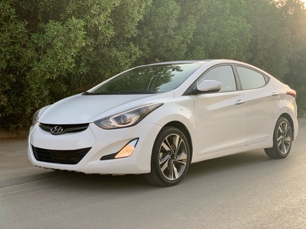
عقد العارية عقد جائز غير لازم
إذا أراد المعير أو المستعير رد العارية فله ذلك
بشرط عدم ترتب الضرر على الطرف الثاني
(محمد) استعار سيارة زميله (خالد) للسفر الى مدينة الرياض وفي منتصف الطريق طلب خالد من محمد أن يعيد السيارة

Slide 17
فكري معي
حكم المحافظة على العين المستعارة:
............................................................... حكم إحداث الضرر في العين المستعارة:
............................................................... إذا تلفت العين المستعارة عند المستعير يجب عليه :
...............................................................

Slide 18
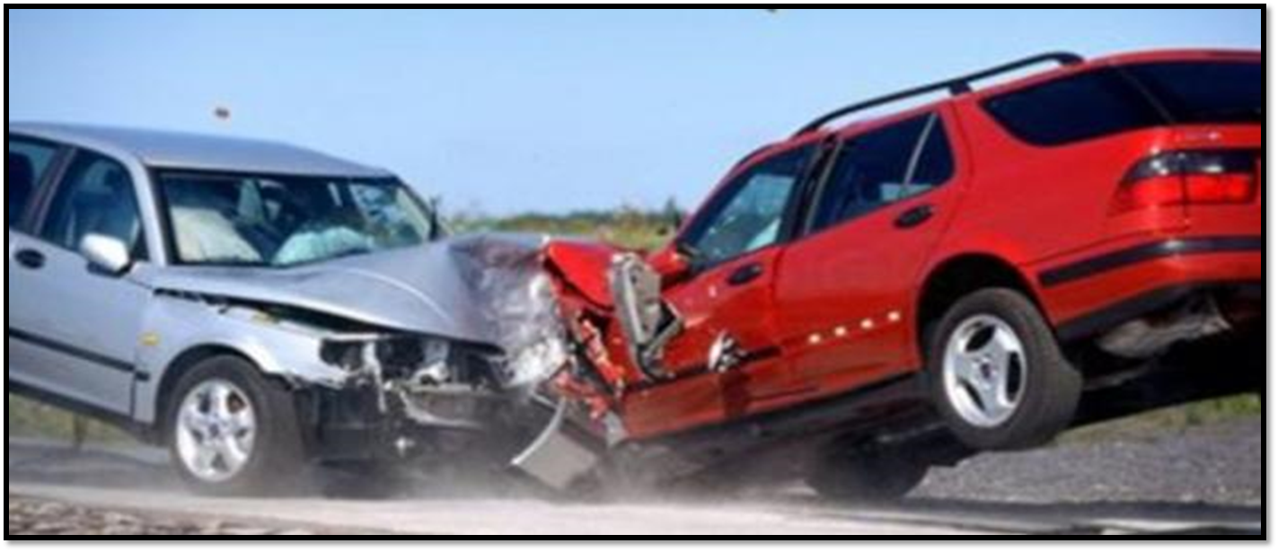
أبدي طالبتي رأيك في التصرف التالي:
استعار محمد من سعيد سيارته ليقوم بإيصال زوجته إلى الجامعة ولكنه تهاون في المحافظة عليها وتجاوز السرعة القانونية مما أدى إلى حصول حادث وتعطل السيارة
تفكير إبداعي

Slide 19
طالبتي المبدعة :
استعارت فاطمة من مها جهاز الحاسب الآلي لتقوم بإكمال مشروعها ووافقت مها على إن تعطيها جهاز الحاسب الآلي لكنها اشترطت عليها المحافظة عليه ودفع قيمة الجهاز إذا تعرض لأي خلل .
ما حكم تصرف مها في هذه الحالة ....
تفكير إبداعي

Slide 20
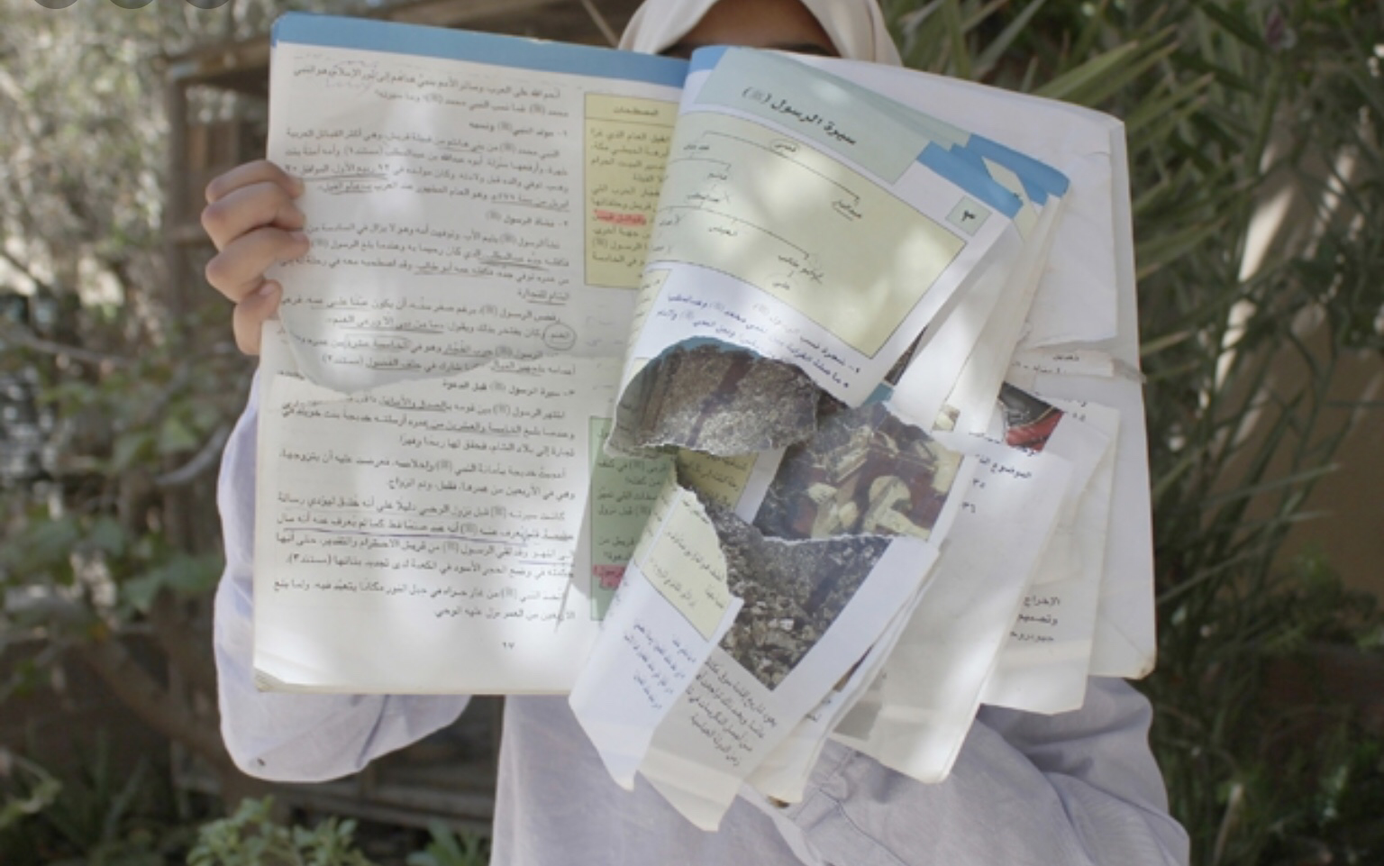
أبدي طالبتي رأيك في التصرف التالي:
استعار أحد الطلاب كتابا من زميله وأعاده إليه بعد أيام وقد تمزقت جلدة الكتاب وبعض صفحاته وعليه بعض الكتابات ماتوجيهك لهذا الطالب المستعير؟
تفكير إبداعي

Slide 21
طالبتي المبدعة :
بالتعاون مع المجموعة أقرئي المواقف المذكورة في ص181 ثم استنتجي آداب العارية
آداب
الاستعارة
Notes:
شخصية تنظر إلى دورها في التدريس على أنه رسالة تؤدّى ، وليس وظيفة مقابل أجر . وشخصية تضع نصب عينيها أن هذه المهنة ، هي مهنة الأنبياء والرسل وأصحابها هم ورثة الأنبياء وهم الذين يرفعون عن الناس الجهل فينقلونهم من ظلمات الجهالة إلى نور العلم والإيمان والمعرفة . وحسْب المعلم شرفاً أنه دال على الله تعالى , يرشد الناس إلى الطريق الموصلة إلى خالقهم وباريهم , ويدلهم على معبودهم ومربوبهم والغاية التي من أجلها خلقوا ، علاوة على تعليمهم الخلق القويم والسبل التي تكفل لهم حياة طيبة . العلم ميراث النبي كما أتـــى في النص والعلماء هم وراثه
21

Slide 22
آداب الاستعارة
المحافظة على العارية وعدم الاضرار بها
رد العارية إلى صاحبها بعد الانتهاء منها دون أن يشق عليه
المحافظة على نظافة العارية
الحث على إعارة الناس ما يحتاجونه
استنتاج

Slide 23
طالبتي المبدعة أوجدي العلاقة بين الآية وموضوع العارية؟
مهارة الربط

Slide 24
طالبتي المبدعة أوجدي العلاقة .........؟
مهارة الربط

Slide 25
طالبتي المبدعة أوجدي العلاقة .........؟
مهارة الربط

Slide 26
من طالب إلى معلم
2
1
3
من طالب إلى طالب
من طالب إلى مجموعة
طالبتي النجيبة :
أبدعي في صياغة سؤال عن الدرس ثم قدميه إلى .......................
4
من معلم إلى مجموعة
من مجموعة إلى طالب
6
من معلم إلى طالب
5

Slide 27
تفكير إبداعي
مهارة الطلاقة
أبدعي طالبتي في تلخيص الدرس بطريقة إبداعية

Slide 28
إستراتيجية
أرسل سؤالاً

